Slide 1
Najdłuższy malejący podciąg (LDS)
Kazimierz Gańcza

Slide 2
Problem
Dany jest ciąg liczb całkowitych.
Celem jest znalezienie najdłuższego podciągu, w którym każda kolejna liczba jest mniejsza od poprzedniej.

Slide 3
Definicja
Podciąg (subsequence) to sekwencja elementów oryginalnego ciągu, zachowująca ich kolejność (ale niekoniecznie sąsiadujących).

Slide 4
Przykład
Dla ciągu:
[9, 4, 2, 5, 4, 3]
Najdłuższym malejącym podciągiem jest:
[9, 5, 4, 3]

Slide 5
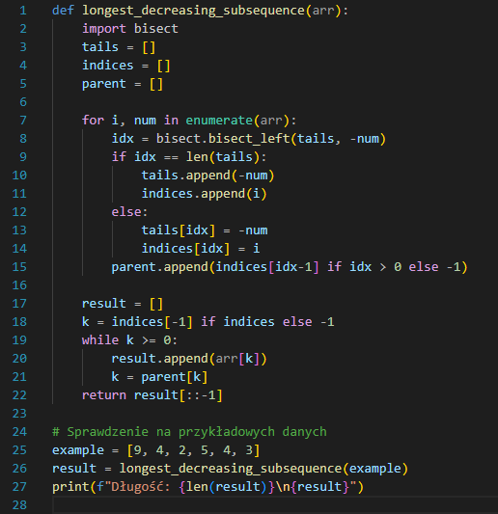
Ogólny opis działania
Przetwarzamy elementy tablicy po kolei
Dla każdej liczby szukamy miejsca w liście tails (z zastosowaniem wyszukiwania biranrego bisect)
Aktualizujemy listy tails, indices, parent
Rekonstrukcja tablicy parent

Slide 6
Biblioteka bisect
Działa na uporządkowanej rosnąco tablicy
Wykorzystuje wyszukiwanie binarne (O(log n))
Funkcja bisect.bisect_left(array, int)
Zwraca indeks tablicy array, gdzie należy wstawić liczbę int (z lewej strony), żeby zachować porządek rosnący

Slide 7

Zmienne
tails: Końcowe wartości podciągów (jako liczby ujemne)
parent: Dla każdego elementu zapisujemy jego poprzednika w ciągu
indices: Indeksy elementów z tails w oryginalnej tablicy

Slide 8

Przykład krok po kroku
Analizujemy przykładową tablicę:
[9, 4, 2, 5, 4, 3]

Slide 9
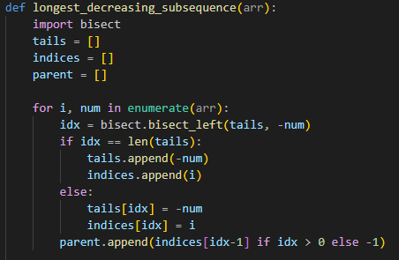
Krok I
num = 9
tails jest puste:
Dodajemy -9
tails = [-9]
parent = [-1]

Slide 10
Krok II
num = 4
Szukamy miejsca dla -4 w tails (indeks 1)
Dodajemy -4 na koniec
tails = [-9, -4]
parent = [-1, 0]

Slide 11
Krok III
num = 2
Szukamy miejsca dla -2 w tails (indeks 2)
Dodajemy -2 na koniec
tails = [-9, -4, -2]
parent = [-1, 0, 1]

Slide 12
Krok IV
num = 5
Szukamy miejsca dla -5 w tails (indeks 1)
Zastępujemy -4 przez -5
tails = [-9, -5, -2]
parent = [-1, 0, 1, 0]

Slide 13
Krok V
num = 4
Szukamy miejsca dla -4 w tails (indeks 2)
Zastępujemy -2 przez -4
tails = [-9, -5, -4]
parent = [-1, 0, 1, 0, 2]

Slide 14
Krok VI
num = 3
Szukamy miejsca dla -3 w tails (indeks 3)
Dodajemy -3 na koniec
tails = [-9, -5, -4, -3]
parent = [-1, 0, 1, 0, 2, 4]

Slide 15
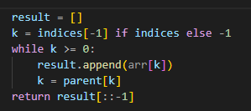
Krok VII – rekonstrukcja ciągu
Ostatni element w indices = 3
Cofamy się po parent:
5->4->2->0
result = [3, 4, 5, 9]
Zwracamy wynik w odwrotnej kolejności
LDS = [9, 5, 4, 3]

Slide 16
Złożoność
Czasowa:
O(n log n)
Dzięki zastosowaniu wyszukiwania binarnego
Pamięciowa:
O(n)

Slide 17
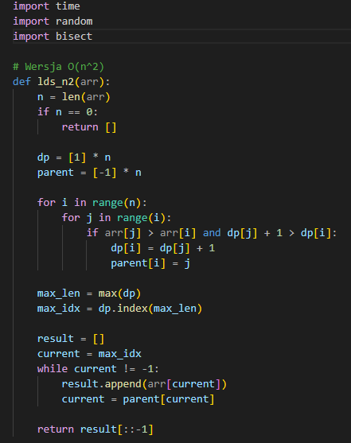


Porównanie czasu wykonania
Zakres wartości:
[0,10000]
Ilość elementów ciągu:
10000 (10^4)
Ilość elementów ciągu:
100000 (10^5)

Slide 18
Pytania?

Slide 19
Dziękuję za uwagę ☺

